Slide 1
IDENTIDADES FRAUDULENTAS NO CONTEXTO VIRTUAL

Slide 2
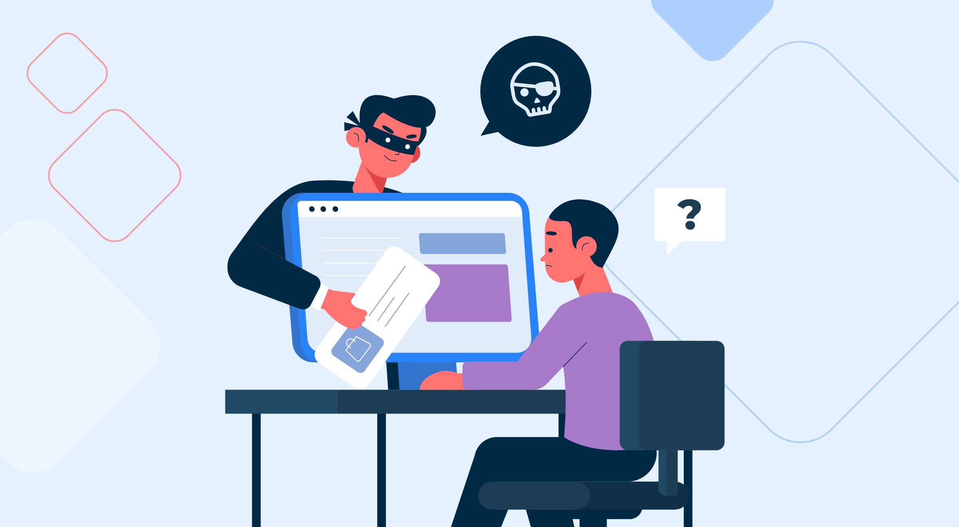
Era digital, malefício ou benefício?
O surgimento do uso indevido das plataformas virtuais e o aumento da criação de perfis falsos para alcançar um ilícito.

Slide 3
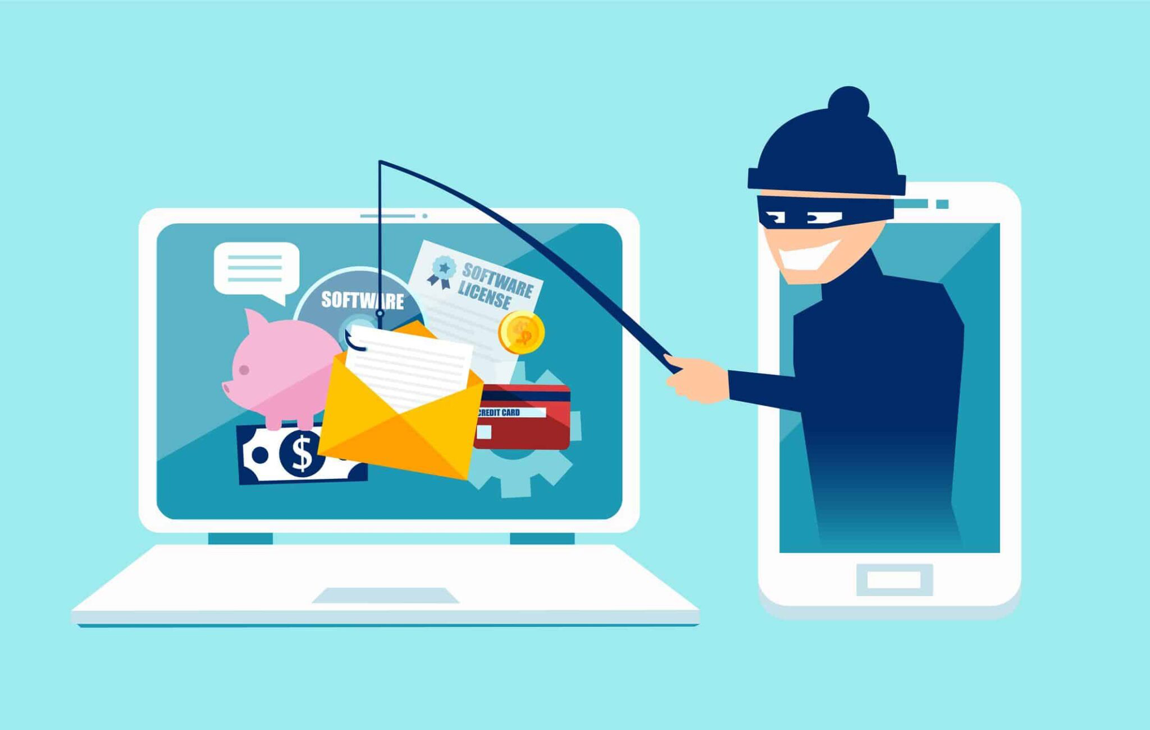
A sensação de impunidade e a demora do judiciário.
A lei de proteção aos usuários na teoria e na prática.

Slide 4
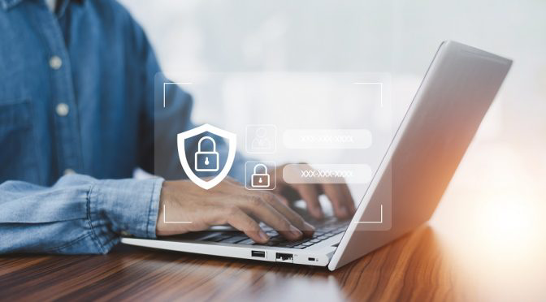
A rede mundial de computadores, tecnologia sem fronteiras, liberdade em troca de privacidade.
Dificuldades em relação as políticas públicas de combate aos cibercrimes.

Slide 5
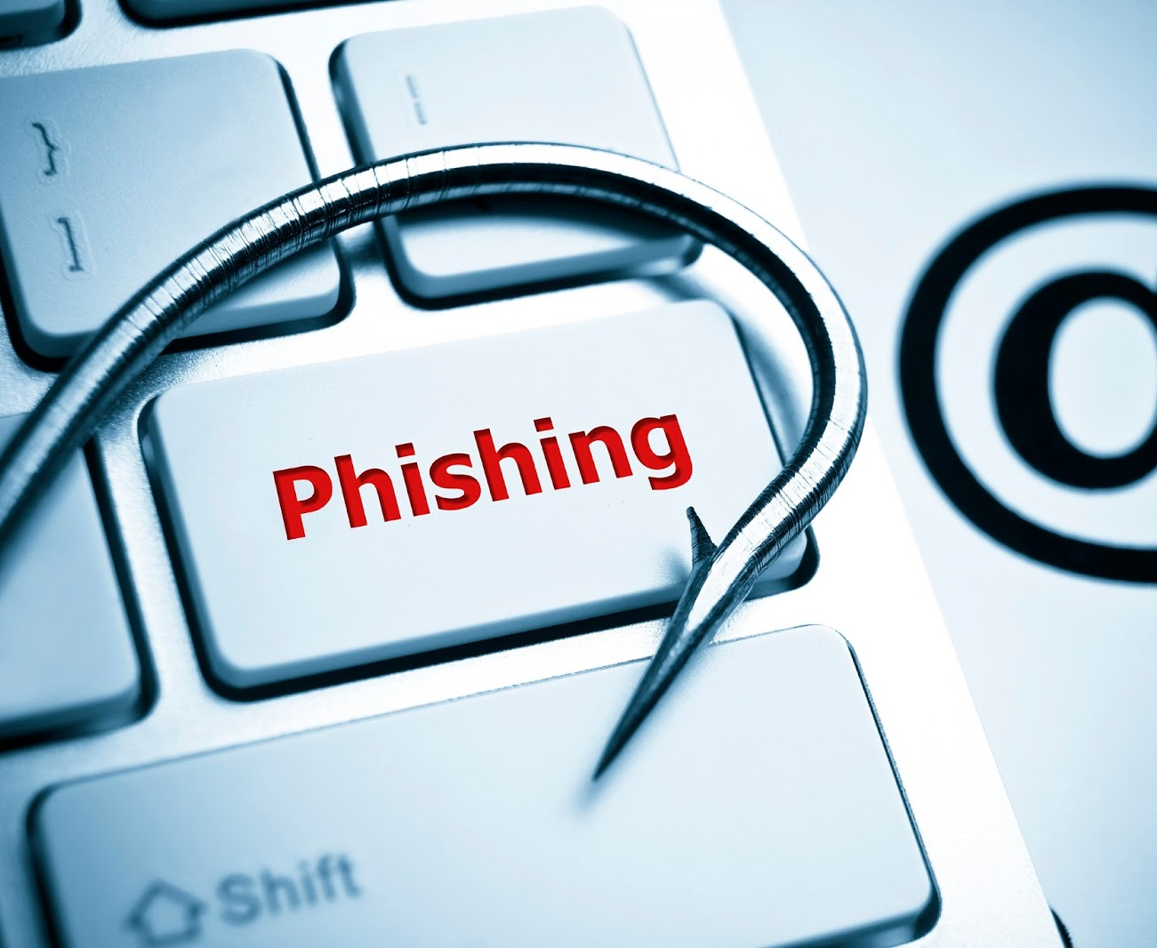
Phishing
O golpe mais comum

Slide 6
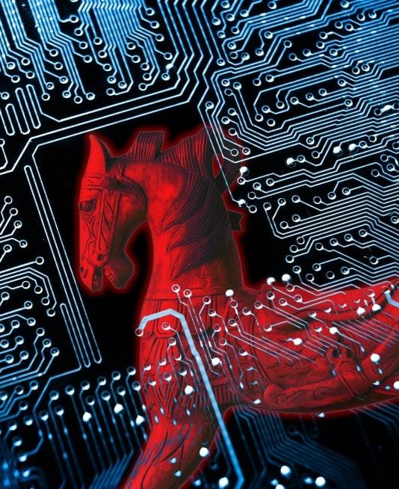
Malware
Um Software malicioso
Esta Foto de Autor Desconhecido está licenciado em CC BY-SA

Slide 7

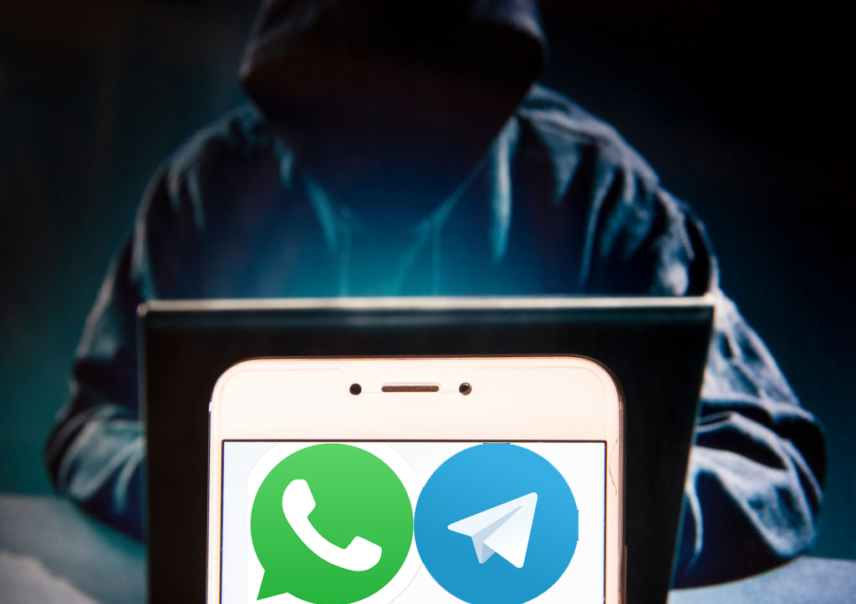
Redes sociais
Um terreno fértil para o roubo de identidade
Esta Foto de Autor Desconhecido está licenciado em CC BY-NC-ND

Slide 8
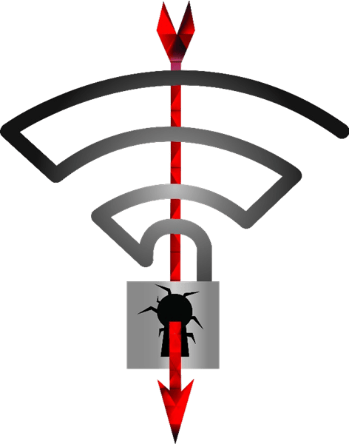
Wi-Fi público
Perigoso para sua identidade
Esta Foto de Autor Desconhecido está licenciado em CC BY-SA

Slide 9
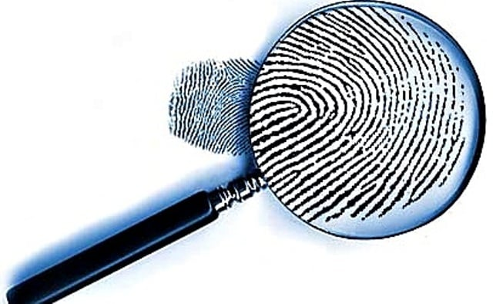
Como podemos conceituar um crime cibernético?
O primeiro passo na condução de uma ivestigação.

Slide 10
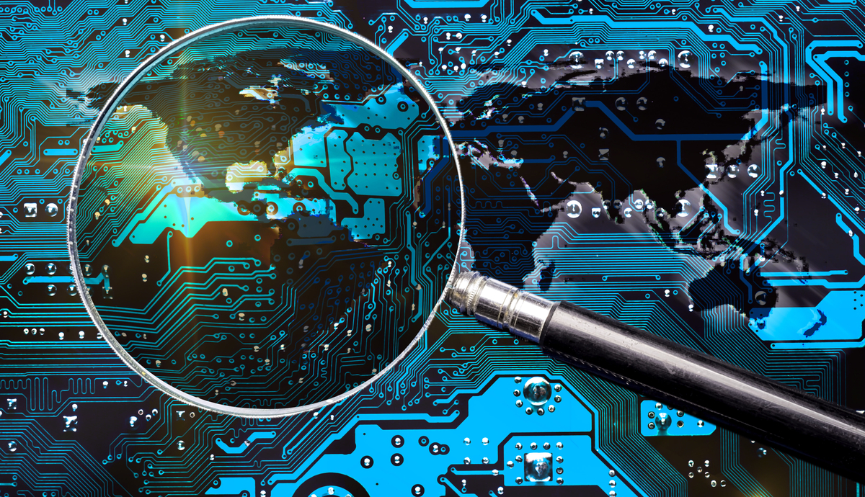
Dificuldades encontradas pelas autoridades nas investigações.
O objetivo da investigação desses crimes é identificar os endereços IP utilizados pelos criminosos durante suas operações.

Slide 11
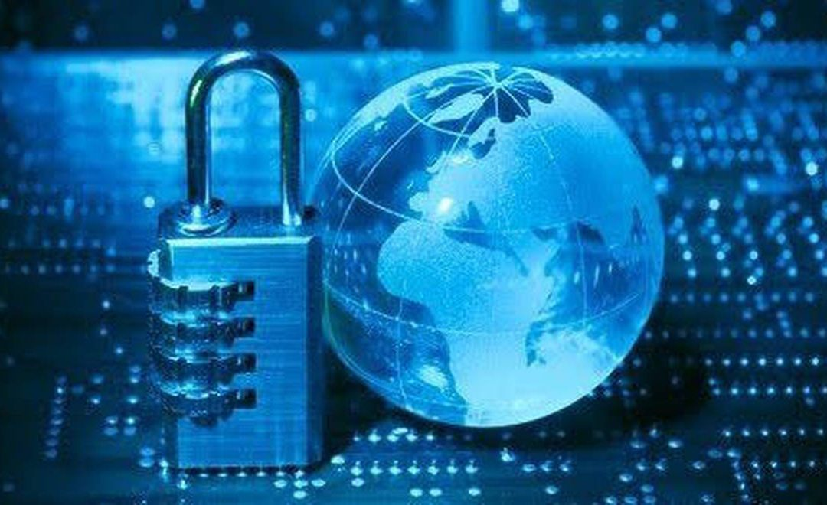
Ative a verificação de mensagem em duas etapas
Não acessar contas pessoais em dispositivos de terceiros
Evite usar rede WI-FI grátis, pública ou privada
Cuidado ao receber mensagens via SMS
Verifique sites de reputação e comentários nas redes sociais

